Slide 1

Alimentación familiar
e infancia: crecer, no
adelgazar
Salud y Estética
Ver el OA en saludyestetica.lumbre.lat
Notes:
Objeto de aprendizaje de Lumbre · Salud y Estética
Enlace: https://saludyestetica.lumbre.lat/object/sye-c29-r01-oa01-infancia-y-familia

Slide 2
Acerca de este OA · 1 de 2
Objetivo
Distinguir el crecimiento infantil de la pérdida de peso, reconocer el papel de la mesa familiar y decidir cuándo acompañar en casa y cuándo consultar, sin aplicar dietas ni suplementos a menores.
Descripción
Primera lección del curso 29: por qué un niño no es un adulto pequeño, qué hábitos familiares pesan más que un menú, cómo responder a la presión por el peso y qué señales piden consulta. Sin dietas para menores.
Alimentación familiar e infancia: crecer, no adelgazar
2 / 71
Notes:
Enlace al OA: https://saludyestetica.lumbre.lat/object/sye-c29-r01-oa01-infancia-y-familia

Slide 3
Acerca de este OA · 2 de 2
Autoría: Salud y Estética
Etiquetas: infancia · familia · crecimiento · hábitos · menores
Alimentación familiar e infancia: crecer, no adelgazar
3 / 71
Notes:
Continuación de «Acerca de este OA» (2 de 2).

Slide 4
Alimentación familiar e infancia: crecer, no adelgazar · 1 de 3
Público y alcance
Personas en distintas etapas de la vida y quienes las acompañan: madres, padres, cuidadores, abuelas y docentes que conviven con niñas y niños. No requiere conocimientos previos. Es formación educativa: no prescribe dietas para menores, no fija cantidades ni sustituye la valoración de un profesional sanitario.
Alimentación familiar e infancia: crecer, no adelgazar
4 / 71

Slide 5
Alimentación familiar e infancia: crecer, no adelgazar · 2 de 3
Caso ficticio. Diego, nombre inventado, tiene ocho años. En la escuela alguien dijo que está «pasado de peso» y su madre llegó a casa decidida a ponerlo a dieta. La abuela insiste en que deje el plato limpio porque «antes no se desperdiciaba nada», y el padre compra jugo y galletas todas las tardes para que el niño no llegue con hambre.
Alimentación familiar e infancia: crecer, no adelgazar
5 / 71
Notes:
Continuación de «Alimentación familiar e infancia: crecer, no adelgazar» (2 de 3).

Slide 6
Alimentación familiar e infancia: crecer, no adelgazar · 3 de 3
Diego no desayuna, come poco en la escuela y a las cinco de la tarde se acaba la merienda antes de la cena. Nadie ha mirado su talla ni su curva de crecimiento; la conversación es sobre su cuerpo y empieza con un comentario de patio. Esta lección ordena esa escena: qué significa crecer, qué papel tiene la familia, qué no se hace con un menor y cuándo la duda se lleva a un profesional.
Alimentación familiar e infancia: crecer, no adelgazar
6 / 71
Notes:
Continuación de «Alimentación familiar e infancia: crecer, no adelgazar» (3 de 3).

Slide 7
Crecer no es adelgazar · 1 de 2
La tarea de la infancia es crecer. En un niño, el peso y la talla cambian juntos, y un cuerpo que se alarga puede parecer más delgado sin que haya una dieta de por medio. Aplicar la lógica de un adulto a un menor es un error de escala: una restricción que en una persona adulta se tolera unas semanas puede quitarle a un niño energía, hierro y otros nutrientes que necesita para crecer, aprender y defenderse de infecciones. La pregunta útil no es cómo hacer que un niño baje un número, sino si está creciendo y si su alimentación cubre lo que necesita.
Alimentación familiar e infancia: crecer, no adelgazar
7 / 71

Slide 8
Crecer no es adelgazar · 2 de 2
El peso de un menor se interpreta con referencias de edad y sexo, y eso lo hace un profesional con la curva de crecimiento, no con una sola medición ni con una báscula de casa. Una cifra aislada puede angustiar sin decir nada: lo que importa es la trayectoria a lo largo de los meses. Si la curva se aplana, si el niño pierde peso sin proponérselo o si cruza varios percentiles, hay motivo de consulta. Tampoco es motivo para improvisar una dieta: es motivo para valorar crecimiento, alimentación y salud con quien puede leer el conjunto.
Alimentación familiar e infancia: crecer, no adelgazar
8 / 71
Notes:
Continuación de «Crecer no es adelgazar» (2 de 2).

Slide 9
La mesa familiar manda más que el menú del niño · 1 de 4
La comida de un niño no se decide en un plato aparte. Se decide en la mesa, en la compra y en el horario de la casa. Cuando hay una «comida para el niño» y otra para los adultos, la familia enseña que hay dos maneras de comer y que una es castigo. Funciona mejor una base común para todos, con texturas y porciones que el menor pueda manejar, y con la posibilidad de repetir si tiene hambre. El adulto decide qué se ofrece y a qué hora; el menor decide cuánto come. Esa división evita dos extremos: el forcejeo y la negociación.
Alimentación familiar e infancia: crecer, no adelgazar
9 / 71

Slide 10
La mesa familiar manda más que el menú del niño · 2 de 4
El entorno pesa más que un discurso. Lo que está a la vista se come; lo que se compra cada semana termina en la mesa. Por eso una sola regla familiar bien aplicada —agua a la mano, fruta visible, horarios previsibles— cambia más que una lista de prohibiciones. También cambia el lenguaje: si un alimento se presenta como «premio» y otro como «castigo», el niño aprende a usarlos para regular emociones. La comida no es una moneda de cambio ni una prueba de obediencia; es una necesidad cotidiana que se aprende viendo a los demás.
Alimentación familiar e infancia: crecer, no adelgazar
10 / 71
Notes:
Continuación de «La mesa familiar manda más que el menú del niño» (2 de 4).

Slide 11
La mesa familiar manda más que el menú del niño · 3 de 4
Qué es y qué no es esta lección
Formación intermedia de carácter informativo. Explica el crecimiento infantil, el papel de la familia y las señales de consulta; no prescribe dietas para menores, no fija cantidades y no sustituye la valoración de un profesional sanitario.
En menores, la precaución es doble
Un niño o adolescente no debe seguir una dieta restrictiva, un ayuno ni un suplemento para bajar de peso sin indicación profesional. El crecimiento, el aprendizaje y la relación con la comida están en juego.
Alimentación familiar e infancia: crecer, no adelgazar
11 / 71
Notes:
Continuación de «La mesa familiar manda más que el menú del niño» (3 de 4).

Slide 12
La mesa familiar manda más que el menú del niño · 4 de 4
Cambia la mesa, no al niño
Antes de cambiar el plato de un menor, revisa qué se compra, a qué hora se come y cómo se habla del cuerpo en casa. La familia es la unidad del cambio.
Alimentación familiar e infancia: crecer, no adelgazar
12 / 71
Notes:
Continuación de «La mesa familiar manda más que el menú del niño» (4 de 4).

Slide 13
Qué cambia cuando hay un niño en casa · 1 de 2
Un menor come distinto según el día: hay etapas de mucho apetito y otras de poco, días de growth spurt y días de dientes o de enfermedad. La respuesta práctica es mantener una estructura: comidas y meriendas en horarios razonablemente estables, variedad de grupos y agua como bebida habitual. No hace falta calcular gramos ni contar calorías; hace falta que la mesa tenga alimentos de distintos grupos y que el niño pueda probar sin presión. Forzar el plato limpio enseña a comer por obligación; ofrecer de nuevo, sin batalla, enseña a conocer.
Alimentación familiar e infancia: crecer, no adelgazar
13 / 71

Slide 14
Qué cambia cuando hay un niño en casa · 2 de 2
El movimiento y el descanso también forman parte de la alimentación. La OMS señala que, en niños y adolescentes, la actividad física promueve la salud de los huesos y estimula el crecimiento y el desarrollo saludables de los músculos. Eso no significa apuntar a un deporte de competencia: jugar, caminar, subir escaleras, ayudar en casa y moverse todos los días ya cuenta. Dormir lo suficiente y tener horarios previsibles ayuda a que el hambre y el ánimo sean más estables. La comida no compensa la falta de sueño ni el encierro, y ninguna dieta sustituye esas piezas.
Alimentación familiar e infancia: crecer, no adelgazar
14 / 71
Notes:
Continuación de «Qué cambia cuando hay un niño en casa» (2 de 2).

Slide 15
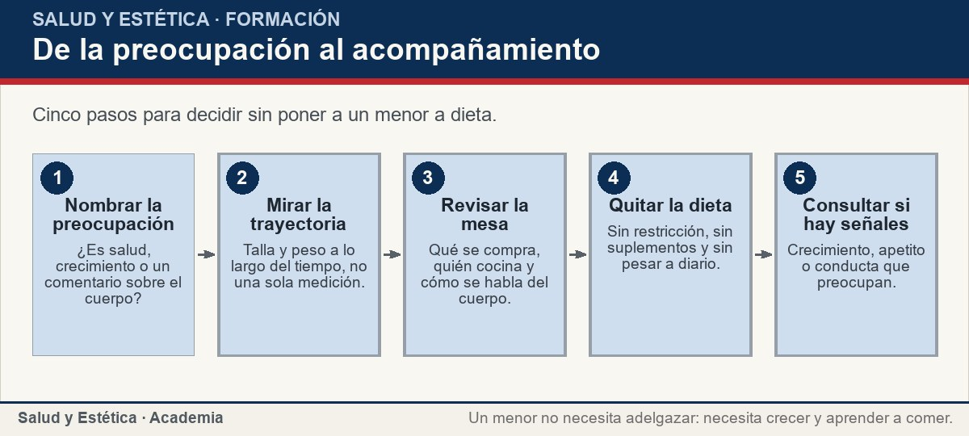
Qué cambia cuando hay un niño en casa
Cinco pasos para decidir sin poner a un menor a dieta.
Ver imagen original en el OA
Notes:
Imagen del OA: assets/fig-1-flujo.jpg
Texto alternativo: De la preocupación al acompañamiento
Pie: Cinco pasos para decidir sin poner a un menor a dieta.
Enlace: https://saludyestetica.lumbre.lat/object/sye-c29-r01-oa01-infancia-y-familia

Slide 16
La presión por el peso empieza en los comentarios · 1 de 3
Antes de la dieta llega el comentario: «estás gordito», «ya no te queda», «deberías cuidarte». En un menor, esas frases no se olvidan como una broma; se convierten en una forma de mirarse. La presión puede venir de la familia, de la escuela, del deporte o de las redes, y suele afectar más a quien ya está inseguro. El resultado no es un niño más sano: puede ser un niño que esconde comida, que se salta comidas, que hace ejercicio a escondidas o que siente vergüenza de comer delante de otros. Esa es la razón para separar la preocupación por la salud de la conversación sobre el cuerpo.
Alimentación familiar e infancia: crecer, no adelgazar
16 / 71

Slide 17
La presión por el peso empieza en los comentarios · 2 de 3
La alternativa no es ignorar el tema, sino cambiar el foco. En lugar de hablar del cuerpo, se habla de lo que la familia hace: qué se compra, qué se cocina, a qué hora se come, cómo se duerme y cómo se mueve. Si en la escuela hay burlas o pesajes públicos, conviene hablarlo con la escuela y proteger al menor.
Y si aparecen señales sostenidas —obsesión por el peso, rechazo de comidas, atracones, vómitos, ejercicio compulsivo, aislamiento—, no se resuelve con una dieta: se consulta.
Alimentación familiar e infancia: crecer, no adelgazar
17 / 71
Notes:
Continuación de «La presión por el peso empieza en los comentarios» (2 de 3).

Slide 18
La presión por el peso empieza en los comentarios · 3 de 3
El NIMH describe los trastornos de la conducta alimentaria como enfermedades graves y señala que esos cambios pueden ser signos que requieren ayuda profesional.
Alimentación familiar e infancia: crecer, no adelgazar
18 / 71
Notes:
Continuación de «La presión por el peso empieza en los comentarios» (3 de 3).

Slide 19
La presión por el peso empieza en los comentarios
Situaciones que aparecen en casa y una decisión prudente. No sustituye la valoración del profesional que atiende al menor.
Alimentación familiar e infancia: crecer, no adelgazar
19 / 71
Notes:
Título completo de la tabla que sigue.

Slide 20
Tabla · 1 de 2
Situación | Qué conviene mirar | Decisión prudente
«Está pasado de peso, hay que ponerlo a dieta» | Si es un juicio estético o una duda de crecimiento | No poner dietas; revisar hábitos y consultar si hay duda.
«No come y se queda sin cenar» | Si hay presión, distracción o una enfermedad | Mantener la comida sin castigo y consultar si persiste.
«Come a escondidas» | Qué se prohíbe y qué se dice del cuerpo | Observar sin humillar y buscar ayuda profesional.
Alimentación familiar e infancia: crecer, no adelgazar
20 / 71
Notes:
Tabla del OA: Tabla
Enlace: https://saludyestetica.lumbre.lat/object/sye-c29-r01-oa01-infancia-y-familia

Slide 21
Tabla · 2 de 2
Situación | Qué conviene mirar | Decisión prudente
«Quiere un producto con sellos» | Frecuencia y qué alimento sustituye | Decidir con la etiqueta, sin prohibir ni premiar.
«En la escuela le dicen gordo» | El entorno y el apoyo del adulto | Hablar con la escuela y proteger la autoestima.
Alimentación familiar e infancia: crecer, no adelgazar
21 / 71
Notes:
Tabla del OA: Tabla
Enlace: https://saludyestetica.lumbre.lat/object/sye-c29-r01-oa01-infancia-y-familia

Slide 22
Lo que no se hace con un menor · 1 de 2
No se ponen dietas de adulto, no se saltan comidas, no se usan productos «detox», suplementos para bajar de peso, quemagrasas ni ayunos. Un menor no es una versión pequeña de un adulto: su cuerpo está construyendo hueso, músculo y tejido, y una restricción puede afectar el crecimiento, el rendimiento escolar, el estado de ánimo y la menstruación. Tampoco se pesa a diario ni se compara con hermanos o compañeros. El número en la báscula no es un currículum y no define el valor de nadie. Y ninguna de esas prácticas se vuelve segura porque la familia las llame «cuidado» o «disciplina».
Alimentación familiar e infancia: crecer, no adelgazar
22 / 71

Slide 23
Lo que no se hace con un menor · 2 de 2
Hay prácticas que parecen inofensivas y no lo son: dejar sin cena por lo que comió en la tarde, premiar con postre por terminar la verdura, prohibir un alimento y volverlo misterioso, o dar suplementos porque «a otra persona le funcionó». Si hay una condición diagnosticada —una alergia, una enfermedad renal, diabetes, un problema de crecimiento—, la alimentación se individualiza con el equipo de salud que la trata. Esta lección explica principios generales y no sustituye esa valoración. En menores, la precaución es doble: cualquier cambio importante de alimentación se consulta.
Alimentación familiar e infancia: crecer, no adelgazar
23 / 71
Notes:
Continuación de «Lo que no se hace con un menor» (2 de 2).

Slide 24
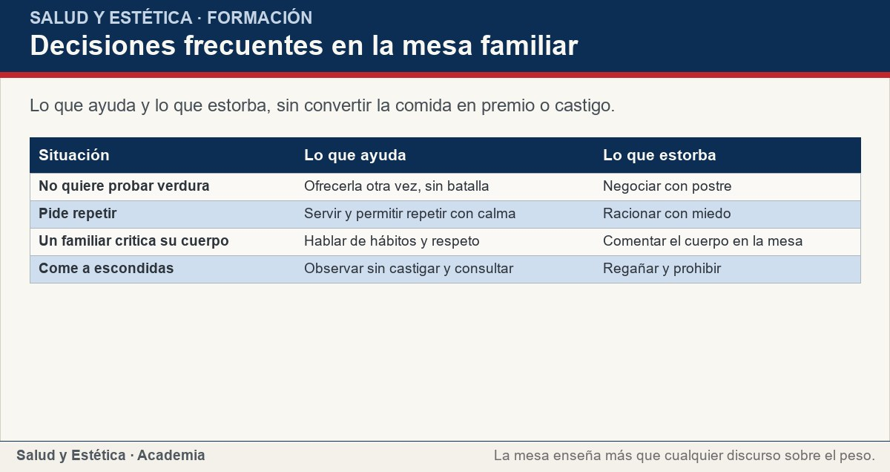
Lo que no se hace con un menor
Lo que ayuda y lo que estorba, sin convertir la comida en premio o castigo.
Ver imagen original en el OA
Notes:
Imagen del OA: assets/fig-2-matriz.jpg
Texto alternativo: Decisiones frecuentes en la mesa familiar
Pie: Lo que ayuda y lo que estorba, sin convertir la comida en premio o castigo.
Enlace: https://saludyestetica.lumbre.lat/object/sye-c29-r01-oa01-infancia-y-familia

Slide 25
Cuándo consultar y cómo acompañar · 1 de 2
Consulta si la curva de crecimiento se aplana o cae, si hay pérdida de peso no buscada, si el niño come muy poco de forma sostenida, si está siempre cansado, si se enferma con frecuencia, si tiene palidez o mareos, o si deja de comer ciertos grupos por miedo. También si hay burlas por el cuerpo, si evita comer en público, si esconde comida o si hace ejercicio para compensar lo que comió. El profesional valora crecimiento, alimentación, síntomas y, si hace falta, estudios. La consulta no es un castigo para el menor ni una prueba de que la familia falló.
Alimentación familiar e infancia: crecer, no adelgazar
25 / 71

Slide 26
Cuándo consultar y cómo acompañar · 2 de 2
Acompañar es más eficaz que controlar. Elige un solo cambio que dependa de la familia —un desayuno con algo de proteína y fruta, agua en lugar de jugo en la mesa, una verdura más en la comida— y sostenlo varias semanas. Mantén la calma si el niño rechaza un alimento; vuelve a ofrecerlo otro día, sin negociar ni castigar. Registra lo que se sirve y cómo se siente el menor, no las calorías. Si la preocupación sigue, lleva ese registro a la consulta. La meta no es que un niño adelgace, sino que crezca y aprenda a comer con seguridad.
Alimentación familiar e infancia: crecer, no adelgazar
26 / 71
Notes:
Continuación de «Cuándo consultar y cómo acompañar» (2 de 2).

Slide 27
Sección
Cuándo consultar y cómo acompañar · Procedimiento: ordenar la preocupación por un menor · Paso 1 de 6
Escribe el motivo
Anota qué te preocupa y quién lo dijo. Si la frase nace de un comentario sobre el cuerpo, empieza por ahí y no por la comida.
Alimentación familiar e infancia: crecer, no adelgazar
27 / 71
Notes:
Recorrido: Procedimiento: ordenar la preocupación por un menor
Paso 1 de 6: Escribe el motivo
Texto del paso: Anota qué te preocupa y quién lo dijo. Si la frase nace de un comentario sobre el cuerpo, empieza por ahí y no por la comida.
Enlace: https://saludyestetica.lumbre.lat/object/sye-c29-r01-oa01-infancia-y-familia

Slide 28
Sección
Cuándo consultar y cómo acompañar · Procedimiento: ordenar la preocupación por un menor · Paso 2 de 6
Revisa la trayectoria
Pide las mediciones de talla y peso de los controles y míralas en conjunto. Una sola medición no describe crecimiento; la tendencia sí.
Alimentación familiar e infancia: crecer, no adelgazar
28 / 71
Notes:
Recorrido: Procedimiento: ordenar la preocupación por un menor
Paso 2 de 6: Revisa la trayectoria
Texto del paso: Pide las mediciones de talla y peso de los controles y míralas en conjunto. Una sola medición no describe crecimiento; la tendencia sí.
Enlace: https://saludyestetica.lumbre.lat/object/sye-c29-r01-oa01-infancia-y-familia

Slide 29
Sección
Cuándo consultar y cómo acompañar · Procedimiento: ordenar la preocupación por un menor · Paso 3 de 6
Describe la mesa
Durante una semana anota qué se sirve, a qué hora, quién decide y qué se dice del cuerpo. No cuentes calorías ni gramos.
Alimentación familiar e infancia: crecer, no adelgazar
29 / 71
Notes:
Recorrido: Procedimiento: ordenar la preocupación por un menor
Paso 3 de 6: Describe la mesa
Texto del paso: Durante una semana anota qué se sirve, a qué hora, quién decide y qué se dice del cuerpo. No cuentes calorías ni gramos.
Enlace: https://saludyestetica.lumbre.lat/object/sye-c29-r01-oa01-infancia-y-familia

Slide 30
Sección
Cuándo consultar y cómo acompañar · Procedimiento: ordenar la preocupación por un menor · Paso 4 de 6
Quita la restricción
Elimina dietas, suplementos y productos para bajar de peso. Ofrece la misma comida familiar y deja que el menor decida cuánto.
Alimentación familiar e infancia: crecer, no adelgazar
30 / 71
Notes:
Recorrido: Procedimiento: ordenar la preocupación por un menor
Paso 4 de 6: Quita la restricción
Texto del paso: Elimina dietas, suplementos y productos para bajar de peso. Ofrece la misma comida familiar y deja que el menor decida cuánto.
Enlace: https://saludyestetica.lumbre.lat/object/sye-c29-r01-oa01-infancia-y-familia

Slide 31
Sección
Cuándo consultar y cómo acompañar · Procedimiento: ordenar la preocupación por un menor · Paso 5 de 6
Elige un solo cambio
Agrega una fruta, una verdura o una comida en familia. Un cambio sostenido enseña más que cinco prohibiciones.
Alimentación familiar e infancia: crecer, no adelgazar
31 / 71
Notes:
Recorrido: Procedimiento: ordenar la preocupación por un menor
Paso 5 de 6: Elige un solo cambio
Texto del paso: Agrega una fruta, una verdura o una comida en familia. Un cambio sostenido enseña más que cinco prohibiciones.
Enlace: https://saludyestetica.lumbre.lat/object/sye-c29-r01-oa01-infancia-y-familia

Slide 32
Sección
Cuándo consultar y cómo acompañar · Procedimiento: ordenar la preocupación por un menor · Paso 6 de 6
Fija la consulta
Si hay señales de crecimiento, apetito, conducta o acoso, pide valoración. Lleva el registro; no lo uses como prueba contra el menor.
Alimentación familiar e infancia: crecer, no adelgazar
32 / 71
Notes:
Recorrido: Procedimiento: ordenar la preocupación por un menor
Paso 6 de 6: Fija la consulta
Texto del paso: Si hay señales de crecimiento, apetito, conducta o acoso, pide valoración. Lleva el registro; no lo uses como prueba contra el menor.
Enlace: https://saludyestetica.lumbre.lat/object/sye-c29-r01-oa01-infancia-y-familia

Slide 33
Sección
Cuándo consultar y cómo acompañar · Caso ficticio: la familia de Diego · Paso 1 de 3
Los datos del caso
Caso ficticio. Diego, nombre inventado, tiene ocho años. En la escuela le dijeron que está «pasado de peso» y su madre quiere ponerlo a dieta. La abuela insiste en que deje el plato limpio y el padre compra jugo todos los días.
Alimentación familiar e infancia: crecer, no adelgazar
33 / 71
Notes:
Recorrido: Caso ficticio: la familia de Diego
Paso 1 de 3: Los datos del caso
Texto del paso: Caso ficticio. Diego, nombre inventado, tiene ocho años. En la escuela le dijeron que está «pasado de peso» y su madre quiere ponerlo a dieta. La abuela insiste en que deje el plato limpio y el padre compra jugo todos los días.
Enlace: https://saludyestetica.lumbre.lat/object/sye-c29-r01-oa01-infancia-y-familia

Slide 34
Sección
Cuándo consultar y cómo acompañar · Caso ficticio: la familia de Diego · Paso 2 de 3
Lo que aparece al revisar
Al anotar la semana, la familia ve que Diego no desayuna, come poco en la escuela y llega con hambre a casa, donde el jugo y las galletas están a la mano. Nadie ha mirado su curva de crecimiento. La conversación era sobre el cuerpo, no sobre lo que pasa en el día.
Alimentación familiar e infancia: crecer, no adelgazar
34 / 71
Notes:
Recorrido: Caso ficticio: la familia de Diego
Paso 2 de 3: Lo que aparece al revisar
Texto del paso: Al anotar la semana, la familia ve que Diego no desayuna, come poco en la escuela y llega con hambre a casa, donde el jugo y las galletas están a la mano. Nadie ha mirado su curva de crecimiento. La conversación era sobre el cuerpo, no sobre lo que pasa en el día.
Enlace: https://saludyestetica.lumbre.lat/object/sye-c29-r01-oa01-infancia-y-familia

Slide 35
Sección
Cuándo consultar y cómo acompañar · Caso ficticio: la familia de Diego · Paso 3 de 3
Qué deciden y por qué
No ponen a Diego a dieta. Ordenan los horarios, dejan fruta y agua a la vista, sirven la misma comida para todos y permiten que él decida cuánto. Piden una cita para revisar crecimiento y hablan con la escuela. Si hubiera una condición diagnosticada, el plan sería del equipo de salud.
Alimentación familiar e infancia: crecer, no adelgazar
35 / 71
Notes:
Recorrido: Caso ficticio: la familia de Diego
Paso 3 de 3: Qué deciden y por qué
Texto del paso: No ponen a Diego a dieta. Ordenan los horarios, dejan fruta y agua a la vista, sirven la misma comida para todos y permiten que él decida cuánto. Piden una cita para revisar crecimiento y hablan con la escuela. Si hubiera una condición diagnosticada, el plan sería del equipo de salud.
Enlace: https://saludyestetica.lumbre.lat/object/sye-c29-r01-oa01-infancia-y-familia

Slide 36
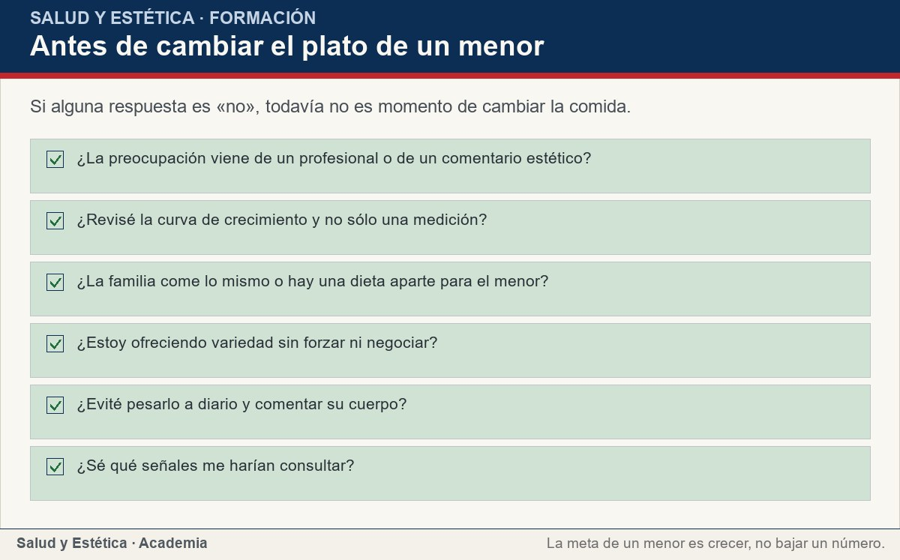
Cuándo consultar y cómo acompañar
Si alguna respuesta es «no», todavía no es momento de cambiar la comida.
Ver imagen original en el OA
Notes:
Imagen del OA: assets/fig-3-checklist.jpg
Texto alternativo: Antes de cambiar el plato de un menor
Pie: Si alguna respuesta es «no», todavía no es momento de cambiar la comida.
Enlace: https://saludyestetica.lumbre.lat/object/sye-c29-r01-oa01-infancia-y-familia

Slide 37
Errores frecuentes · 1 de 2
•
Poner a un menor en una dieta de adulto. Una restricción pensada para un adulto puede quitarle a un niño energía y nutrientes para crecer. No es una versión pequeña del plan de los padres: es una intervención sobre un cuerpo en construcción.
•
Medir el éxito sólo con el peso. El peso de un menor cambia con la talla, el agua y la etapa de crecimiento. La curva y el contexto dicen más que una cifra aislada; la conducta alimentaria y el ánimo también cuentan.
Alimentación familiar e infancia: crecer, no adelgazar
37 / 71

Slide 38
Errores frecuentes · 2 de 2
•
Usar la comida como premio o castigo. «Si terminas la verdura, hay postre» enseña que la verdura es un peaje y el postre un trofeo. Esa lección dura más que el plato y complica la relación con la comida.
•
Comentar el cuerpo en la mesa. Una frase sobre el cuerpo puede quedarse más tiempo que la comida. Hablar de hábitos y de respeto protege la autoestima sin renunciar al cuidado.
Alimentación familiar e infancia: crecer, no adelgazar
38 / 71
Notes:
Continuación de «Errores frecuentes» (2 de 2).

Slide 39
Criterios para decidir · 1 de 3
1.
Si la preocupación nace de un comentario sobre el cuerpo, no empieces por la dieta: empieza por la mesa y por el respeto.
2.
Si hay una duda de crecimiento, pide la curva completa y una valoración profesional antes de cambiar la alimentación.
3.
Si el menor come a escondidas, se salta comidas o compensa con ejercicio, no castigues: consulta.
4.
Si la familia quiere un cambio, que sea uno solo, familiar y sostenido; no una lista de prohibiciones.
Alimentación familiar e infancia: crecer, no adelgazar
39 / 71

Slide 40
Criterios para decidir · 2 de 3
5.
Si hay una condición diagnosticada, la pauta individual la decide el equipo de salud que la trata.
Límites y escalamiento
Consulta con un profesional sanitario si la curva de crecimiento se aplana o cae, si hay pérdida de peso no buscada, si el menor come muy poco de forma sostenida, si está siempre cansado, pálido o con mareos, si se enferma con frecuencia, si evita comidas o grupos enteros por miedo, si come a escondidas, si se purga o hace
ejercicio para compensar, o si hay burlas y sufrimiento por su cuerpo.
Alimentación familiar e infancia: crecer, no adelgazar
40 / 71
Notes:
Continuación de «Criterios para decidir» (2 de 3).

Slide 41
Criterios para decidir · 3 de 3
También merece consulta cualquier condición diagnosticada —alergia, diabetes, enfermedad renal o digestiva— antes de cambiar su alimentación. Esta lección no diagnostica ni prescribe dietas para menores: describe cuándo la duda debe salir de casa y llegar a quien puede valorar crecimiento y salud.
Alimentación familiar e infancia: crecer, no adelgazar
41 / 71
Notes:
Continuación de «Criterios para decidir» (3 de 3).

Slide 42
Actividad 1 · Opción múltiple
Sección: Comprueba lo que aprendiste
¿Cuál es la meta de la alimentación de un niño sano?
A) Crecer y cubrir sus necesidades, no bajar un número en la báscula.
B) Adelgazar antes de la adolescencia para prevenir enfermedades.
C) Comer sólo los alimentos que le gustan para evitar peleas.
D) Tomar un suplemento que compense lo que no come.
Alimentación familiar e infancia: crecer, no adelgazar
42 / 71
Notes:
Solución: A) Crecer y cubrir sus necesidades, no bajar un número en la báscula.
Explicación: La infancia es una etapa de crecimiento. Restringir la alimentación de un menor sin indicación profesional puede afectar su desarrollo; la meta es crecer y aprender a comer, no adelgazar.
Evidencia: OMS, Alimentación sana: la lactancia y una alimentación adecuada favorecen el crecimiento; en menores, la restricción no es la vía.
Enlace al OA: https://saludyestetica.lumbre.lat/object/sye-c29-r01-oa01-infancia-y-familia

Slide 43
Actividad 2 · Opción múltiple
Sección: Comprueba lo que aprendiste
La familia de Diego quiere ponerlo a dieta por un comentario de la escuela. ¿Cuál es el primer paso prudente?
A) Quitarle la cena hasta que baje de peso.
B) Revisar su trayectoria de crecimiento y sus hábitos, y consultar si hay duda.
C) Comprar un suplemento para quemar grasa.
D) Pesarlo todos los días para ver si funciona.
Alimentación familiar e infancia: crecer, no adelgazar
43 / 71
Notes:
Solución: B) Revisar su trayectoria de crecimiento y sus hábitos, y consultar si hay duda.
Explicación: Antes de cambiar la comida de un menor hay que mirar la trayectoria de crecimiento, la mesa familiar y el contexto. Si hay duda, la valoración es profesional; la restricción no es el primer paso.
Evidencia: El peso de un menor se interpreta con referencias de edad y sexo y una curva de crecimiento, no con una medición aislada.
Enlace al OA: https://saludyestetica.lumbre.lat/object/sye-c29-r01-oa01-infancia-y-familia

Slide 44
Actividad 3 · Verdadero o falso
Sección: Comprueba lo que aprendiste
Una dieta de adulto se puede aplicar a un niño sólo con reducir las porciones.
A) Verdadero
B) Falso
Alimentación familiar e infancia: crecer, no adelgazar
44 / 71
Notes:
Solución: Falso
Explicación: Reducir porciones no convierte una dieta de adulto en una dieta infantil. Un menor necesita energía y nutrientes para crecer; la restricción puede afectar crecimiento, aprendizaje y estado de ánimo.
Evidencia: La infancia es una etapa de crecimiento; las dietas restrictivas en menores requieren valoración profesional.
Enlace al OA: https://saludyestetica.lumbre.lat/object/sye-c29-r01-oa01-infancia-y-familia

Slide 45
Actividad 4 · Verdadero o falso
Sección: Comprueba lo que aprendiste
El adulto puede decidir qué se ofrece y a qué hora; el menor puede decidir cuánto come.
A) Verdadero
B) Falso
Alimentación familiar e infancia: crecer, no adelgazar
45 / 71
Notes:
Solución: Verdadero
Explicación: Separar esas decisiones reduce el forcejeo: la familia organiza la mesa y el menor regula su hambre. Forzar el plato limpio o negociar cada bocado enseña a comer por obligación.
Evidencia: Principio práctico de alimentación familiar: estructura del adulto y autorregulación del menor.
Enlace al OA: https://saludyestetica.lumbre.lat/object/sye-c29-r01-oa01-infancia-y-familia

Slide 46
Actividad 5 · Relacionar · 1 de 2
Sección: Comprueba lo que aprendiste
Relaciona cada situación con la respuesta más prudente.
Columna A
1. Un familiar critica su cuerpo
2. Come a escondidas
3. No quiere probar verdura
4. Pide repetir
5. Otro adulto insiste en la dieta
Columna B
A) Observar sin castigar y consultar
Alimentación familiar e infancia: crecer, no adelgazar
46 / 71
Notes:
Solución: Un familiar critica su cuerpo → Hablar de hábitos, no del cuerpo
Come a escondidas → Observar sin castigar y consultar
No quiere probar verdura → Ofrecer de nuevo, sin batalla
Pide repetir → Permitir con calma
Otro adulto insiste en la dieta → Explicar el riesgo y buscar apoyo
Evidencia: La lección distingue lo que se resuelve en la mesa de lo que requiere consulta.
Enlace al OA: https://saludyestetica.lumbre.lat/object/sye-c29-r01-oa01-infancia-y-familia

Slide 47
Actividad 5 · Relacionar · 2 de 2
B) Ofrecer de nuevo, sin batalla
C) Permitir con calma
D) Explicar el riesgo y buscar apoyo
E) Hablar de hábitos, no del cuerpo
Alimentación familiar e infancia: crecer, no adelgazar
47 / 71
Notes:
Continuación de «Actividad 5 · Relacionar» (2 de 2).

Slide 48
Actividad 6 · Completar la frase
Sección: Comprueba lo que aprendiste
Un menor no necesita ___ : necesita ___ y aprender a comer. Por eso no se le aplican dietas de adultos ni ___ para bajar de peso.
Alimentación familiar e infancia: crecer, no adelgazar
48 / 71
Notes:
Solución: adelgazar · crecer · suplementos
Explicación: La meta es el crecimiento y la construcción de hábitos. Las dietas restrictivas y los productos para bajar de peso no son una versión infantil de un plan adulto.
Evidencia: La restricción en menores puede comprometer crecimiento y desarrollo; la pauta individual es profesional.
Enlace al OA: https://saludyestetica.lumbre.lat/object/sye-c29-r01-oa01-infancia-y-familia

Slide 49
Actividad 7 · Clasificar · 1 de 2
Sección: Comprueba lo que aprendiste
Clasifica cada situación según lo que corresponde hacer.
Categorías
• Ayuda en casa
• Estorba
• Requiere consulta
1. Servir la misma comida para todos
2. Negociar la verdura con postre
3. Comer a escondidas y con vergüenza
Alimentación familiar e infancia: crecer, no adelgazar
49 / 71
Notes:
Solución: 1. Servir la misma comida para todos → Ayuda en casa
2. Negociar la verdura con postre → Estorba
3. Comer a escondidas y con vergüenza → Requiere consulta
4. Dejar agua y fruta a la vista → Ayuda en casa
5. Pesarlo a diario y comentarlo → Estorba
6. Palidez y cansancio sostenidos → Requiere consulta
7. Mantener horarios previsibles → Ayuda en casa
8. Prohibir un alimento y volverlo misterioso → Estorba
Evidencia: La mesa se ordena con estructura y respeto; las señales de sufrimiento o crecimiento se consultan.
Enlace al OA: https://saludyestetica.lumbre.lat/object/sye-c29-r01-oa01-infancia-y-familia

Slide 50
Actividad 7 · Clasificar · 2 de 2
4. Dejar agua y fruta a la vista
5. Pesarlo a diario y comentarlo
6. Palidez y cansancio sostenidos
7. Mantener horarios previsibles
8. Prohibir un alimento y volverlo misterioso
Clasifica cada elemento en una de las categorías.
Alimentación familiar e infancia: crecer, no adelgazar
50 / 71
Notes:
Continuación de «Actividad 7 · Clasificar» (2 de 2).

Slide 51
Actividad 8 · Detective de errores
Sección: Comprueba lo que aprendiste
Marca la línea donde el razonamiento falla.
A) La familia anota qué se sirve y a qué hora.
B) Revisa la curva de crecimiento con el profesional.
C) Como un compañero bajó de peso con una dieta, esa dieta sirve para Diego.
D) Decide no ponerlo a dieta y ordenar la mesa.
E) Fija una consulta si aparece una señal de alarma.
Alimentación familiar e infancia: crecer, no adelgazar
51 / 71
Notes:
Solución: C) Como un compañero bajó de peso con una dieta, esa dieta sirve para Diego.
Explicación: Lo que le ocurrió a otro menor no es una indicación para Diego. Cada cuerpo, etapa y contexto son distintos, y una dieta restringida en un menor requiere valoración profesional.
Evidencia: Los casos aislados no son evidencia ni prescripción; en menores, la precaución es doble.
Enlace al OA: https://saludyestetica.lumbre.lat/object/sye-c29-r01-oa01-infancia-y-familia

Slide 52
Revisión rápida · 1 de 2
Criterio de avance
Se considera superado con al menos 70% de acierto agregado en las actividades cubiertas.
Actividades cubiertas
• Opción múltiple · sye-c29-r01-oa01-ex01
• Opción múltiple · sye-c29-r01-oa01-ex02
• Verdadero o falso · sye-c29-r01-oa01-ex03
• Verdadero o falso · sye-c29-r01-oa01-ex04
• Relacionar · sye-c29-r01-oa01-ex05
Alimentación familiar e infancia: crecer, no adelgazar
52 / 71
Notes:
Compuerta de avance: Revisión rápida
Umbral declarado: 70%.
No se incluyen puntuaciones de ninguna sesión ni respuestas personales.
Enlace: https://saludyestetica.lumbre.lat/object/sye-c29-r01-oa01-infancia-y-familia

Slide 53
Revisión rápida · 2 de 2
• Completar la frase · sye-c29-r01-oa01-ex06
• Clasificar · sye-c29-r01-oa01-ex07
• Detective de errores · sye-c29-r01-oa01-ex08
Al superar: Distingues crecimiento de adelgazamiento, ordenas la mesa sin dietas y reconoces las señales que piden consulta en un menor.
Si aún no se alcanza: Repasa la matriz de decisiones en la mesa y vuelve a escribir un solo cambio familiar que puedas sostener esta semana.
Alimentación familiar e infancia: crecer, no adelgazar
53 / 71
Notes:
Continuación de «Revisión rápida» (2 de 2).

Slide 54
Actividad 9 · Reflexión
Sección: Comprueba lo que aprendiste
Piensa en la última vez que alguien habló del cuerpo de un menor en tu familia. Escribe qué se dijo, quién lo escuchó y qué mensaje quedó. Después escribe una frase alternativa que hable de hábitos y no del cuerpo.
Pregunta abierta · las respuestas personales no se incluyen en esta exportación.
Alimentación familiar e infancia: crecer, no adelgazar
54 / 71
Notes:
Reflexión del OA: Piensa en la última vez que alguien habló del cuerpo de un menor en tu familia. Escribe qué se dijo, quién lo escuchó y qué mensaje quedó. Después escribe una frase alternativa que hable de hábitos y no del cuerpo.
No se exportan respuestas personales.
Enlace: https://saludyestetica.lumbre.lat/object/sye-c29-r01-oa01-infancia-y-familia

Slide 55
Juegos · Memoria para acompañar el crecimiento
Cara A | Cara B
Meta del menor | Crecer, no adelgazar
Curva de crecimiento | Trayectoria, no una sola cifra
Mesa familiar | Una base para todos, sin dieta aparte
Reparto de decisiones | Adulto ofrece; menor decide cuánto
Señal de consulta | Restricción, burlas o crecimiento que cambia
Alimentación familiar e infancia: crecer, no adelgazar
55 / 71
Notes:
Tabla del OA: Juegos · Memoria para acompañar el crecimiento
Enlace: https://saludyestetica.lumbre.lat/object/sye-c29-r01-oa01-infancia-y-familia

Slide 56
Juegos · Memoria para acompañar el crecimiento · Cómo practicar
Este es el contenido estático del juego. Para emparejar las cartas y practicar la interacción, abre el OA.
Abrir el juego en el OA
Alimentación familiar e infancia: crecer, no adelgazar
56 / 71
Notes:
Juego de memoria: Juegos · Memoria para acompañar el crecimiento
Enlace: https://saludyestetica.lumbre.lat/object/sye-c29-r01-oa01-infancia-y-familia

Slide 57
Juegos · Tarjetas para criar sin dieta · Tarjeta 1 de 5
Pregunta
¿Por qué un niño no es un adulto pequeño?
Alimentación familiar e infancia: crecer, no adelgazar
57 / 71
Notes:
Anverso: ¿Por qué un niño no es un adulto pequeño?
Reverso: Porque está creciendo: necesita energía y nutrientes para hueso, músculo y aprendizaje. Una dieta restrictiva de adulto puede comprometer ese crecimiento.
Enlace: https://saludyestetica.lumbre.lat/object/sye-c29-r01-oa01-infancia-y-familia

Slide 58
Juegos · Tarjetas para criar sin dieta · Tarjeta 1 de 5 · Respuesta
Respuesta
Porque está creciendo: necesita energía y nutrientes para hueso, músculo y aprendizaje. Una dieta restrictiva de adulto puede comprometer ese crecimiento.
Alimentación familiar e infancia: crecer, no adelgazar
58 / 71
Notes:
Respuesta de la tarjeta 1.

Slide 59
Juegos · Tarjetas para criar sin dieta · Tarjeta 2 de 5
Pregunta
¿Qué significa que el adulto ofrece y el menor decide cuánto?
Alimentación familiar e infancia: crecer, no adelgazar
59 / 71
Notes:
Anverso: ¿Qué significa que el adulto ofrece y el menor decide cuánto?
Reverso: La familia organiza qué se sirve y a qué hora; el menor regula su hambre. Esa división reduce el forcejeo y enseña a escuchar las señales del cuerpo.
Enlace: https://saludyestetica.lumbre.lat/object/sye-c29-r01-oa01-infancia-y-familia

Slide 60
Juegos · Tarjetas para criar sin dieta · Tarjeta 2 de 5 · Respuesta
Respuesta
La familia organiza qué se sirve y a qué hora; el menor regula su hambre. Esa división reduce el forcejeo y enseña a escuchar las señales del cuerpo.
Alimentación familiar e infancia: crecer, no adelgazar
60 / 71
Notes:
Respuesta de la tarjeta 2.

Slide 61
Juegos · Tarjetas para criar sin dieta · Tarjeta 3 de 5
Pregunta
¿Cómo se responde a «está gordito»?
Alimentación familiar e infancia: crecer, no adelgazar
61 / 71
Notes:
Anverso: ¿Cómo se responde a «está gordito»?
Reverso: Separando el comentario estético de la salud. Se revisa la trayectoria de crecimiento con un profesional y se cambian hábitos familiares, no se pone al menor a dieta.
Enlace: https://saludyestetica.lumbre.lat/object/sye-c29-r01-oa01-infancia-y-familia

Slide 62
Juegos · Tarjetas para criar sin dieta · Tarjeta 3 de 5 · Respuesta
Respuesta
Separando el comentario estético de la salud. Se revisa la trayectoria de crecimiento con un profesional y se cambian hábitos familiares, no se pone al menor a dieta.
Alimentación familiar e infancia: crecer, no adelgazar
62 / 71
Notes:
Respuesta de la tarjeta 3.

Slide 63
Juegos · Tarjetas para criar sin dieta · Tarjeta 4 de 5
Pregunta
¿Qué no se hace con un menor?
Alimentación familiar e infancia: crecer, no adelgazar
63 / 71
Notes:
Anverso: ¿Qué no se hace con un menor?
Reverso: No se ponen dietas de adulto, no se saltan comidas, no se usan suplementos para bajar de peso ni ayunos, no se pesa a diario y no se usa la comida como premio o castigo.
Enlace: https://saludyestetica.lumbre.lat/object/sye-c29-r01-oa01-infancia-y-familia

Slide 64
Juegos · Tarjetas para criar sin dieta · Tarjeta 4 de 5 · Respuesta
Respuesta
No se ponen dietas de adulto, no se saltan comidas, no se usan suplementos para bajar de peso ni ayunos, no se pesa a diario y no se usa la comida como premio o castigo.
Alimentación familiar e infancia: crecer, no adelgazar
64 / 71
Notes:
Respuesta de la tarjeta 4.

Slide 65
Juegos · Tarjetas para criar sin dieta · Tarjeta 5 de 5
Pregunta
¿Cuándo consultar?
Alimentación familiar e infancia: crecer, no adelgazar
65 / 71
Notes:
Anverso: ¿Cuándo consultar?
Reverso: Si la curva de crecimiento se aplana o cae, si come muy poco, si se esconde para comer, si se purga o compensa con ejercicio, o si hay sufrimiento por su cuerpo.
Enlace: https://saludyestetica.lumbre.lat/object/sye-c29-r01-oa01-infancia-y-familia

Slide 66
Juegos · Tarjetas para criar sin dieta · Tarjeta 5 de 5 · Respuesta
Respuesta
Si la curva de crecimiento se aplana o cae, si come muy poco, si se esconde para comer, si se purga o compensa con ejercicio, o si hay sufrimiento por su cuerpo.
Alimentación familiar e infancia: crecer, no adelgazar
66 / 71
Notes:
Respuesta de la tarjeta 5.

Slide 67
Para dominar este tema
Un menor no necesita adelgazar: necesita crecer y aprender a comer. La mesa familiar, los horarios y el lenguaje sobre el cuerpo pesan más que cualquier dieta. No se aplican restricciones, suplementos ni ayunos a un menor sin indicación profesional, y los comentarios sobre su cuerpo se cambian por conversaciones sobre hábitos. Si hay una duda de crecimiento o una señal de sufrimiento, se consulta. Esta semana, elige un solo cambio de mesa que dependa de la familia y anota qué señal te haría pedir ayuda.
Alimentación familiar e infancia: crecer, no adelgazar
67 / 71

Slide 68
Fuentes y estado de revisión · 1 de 4
Fuentes consultadas:
F-OMS-DIETA · OMS, Alimentación sana (hoja informativa actualizada el 26 de enero de 2026) · https://www.who.int/es/news-room/fact-sheets/detail/healthy-diet · consulta: 2026-10-25 · alcance: Alcance internacional. Recomendaciones de población sobre alimentación saludable, lactancia y micronutrientes; se usa para el marco general y no para fijar cantidades ni menús infantiles.
Alimentación familiar e infancia: crecer, no adelgazar
68 / 71

Slide 69
Fuentes y estado de revisión · 2 de 4
F-OMS-ACTIVIDAD · OMS, Actividad física (hoja informativa) · https://www.who.int/es/news-room/fact-sheets/detail/physical-activity · consulta: 2026-10-25 · alcance: Alcance internacional. Señala que en niños y adolescentes la actividad física promueve la salud de los huesos y el desarrollo de los músculos. Recomendación de población, no una rutina individual.
Alimentación familiar e infancia: crecer, no adelgazar
69 / 71
Notes:
Continuación de «Fuentes y estado de revisión» (2 de 4).

Slide 70
Fuentes y estado de revisión · 3 de 4
F-NIMH-TCA · NIMH, Trastornos de la conducta alimentaria · https://www.nimh.nih.gov/health/topics/eating-disorders · consulta: 2026-10-25 · alcance: Alcance internacional (Estados Unidos). Describe los trastornos de la conducta alimentaria como enfermedades graves y señala signos que requieren ayuda profesional. No se usa para diagnosticar ni para fijar tratamientos.
Alimentación familiar e infancia: crecer, no adelgazar
70 / 71
Notes:
Continuación de «Fuentes y estado de revisión» (3 de 4).

Slide 71
Fuentes y estado de revisión · 4 de 4
Estado de revisión: Revisión editorial, 25 de octubre de 2026. Revisión por profesional sanitario: no realizada, pendiente. Lección de carácter informativo; no prescribe dietas para menores ni sustituye una consulta.
Alimentación familiar e infancia: crecer, no adelgazar
71 / 71
Notes:
Continuación de «Fuentes y estado de revisión» (4 de 4).

